Slide 1
活用教學
透過 QNAP NAS 打造小型 IPcam 影像監控系統

Slide 2
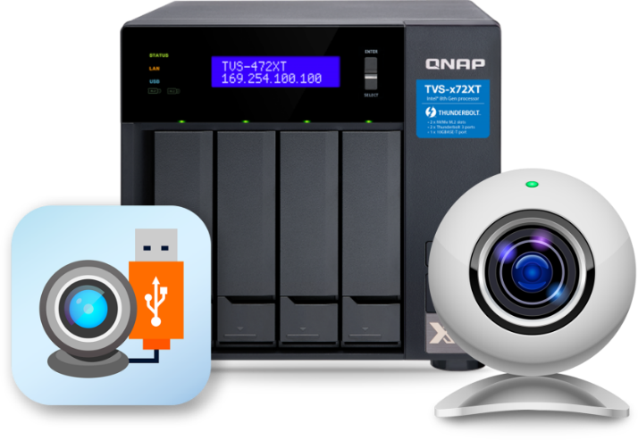
簡單步驟讓您更輕易玩轉QNAP NAS
1
QUSBCam2 是什麼
4
熱門使用情境推薦
2
為何使用 QUSBCam2
5
Live Demo
3
設定與安裝教學

Slide 3
是什麼？

Slide 4
將 Webcam 轉為 IP Cam
IP 攝影機
影音串流
Webcam
QUSBCam2
(USB Camera)
(為 NAS 應用程式，安裝在 QTS 中！)
QTS：以 Linux 系統核心技術為基礎，由內而外大幅革新，提供高品質高效能，全面滿足您對檔案儲存、管理、備份、多媒體應用及安全監控等需求。(by QNAP) ONVIF：ONVIF (Open Network Video Interface Forum，開放式網路影像介面論壇) 目標是促進跨品牌的網路影像設備整合更為順暢，幫助確保 VMS 廠商、Camera 廠商或相關監控設備周邊廠商之產品能在相同的溝通基礎上相互整合。 RTSP：實時串流協定 (Real Time Streaming Protocol，RTSP) 是一種網路應用協定，核心功能是傳輸影像與聲音串流，為NVR業界中廣泛使用的基礎技術。
RTSP

Slide 5
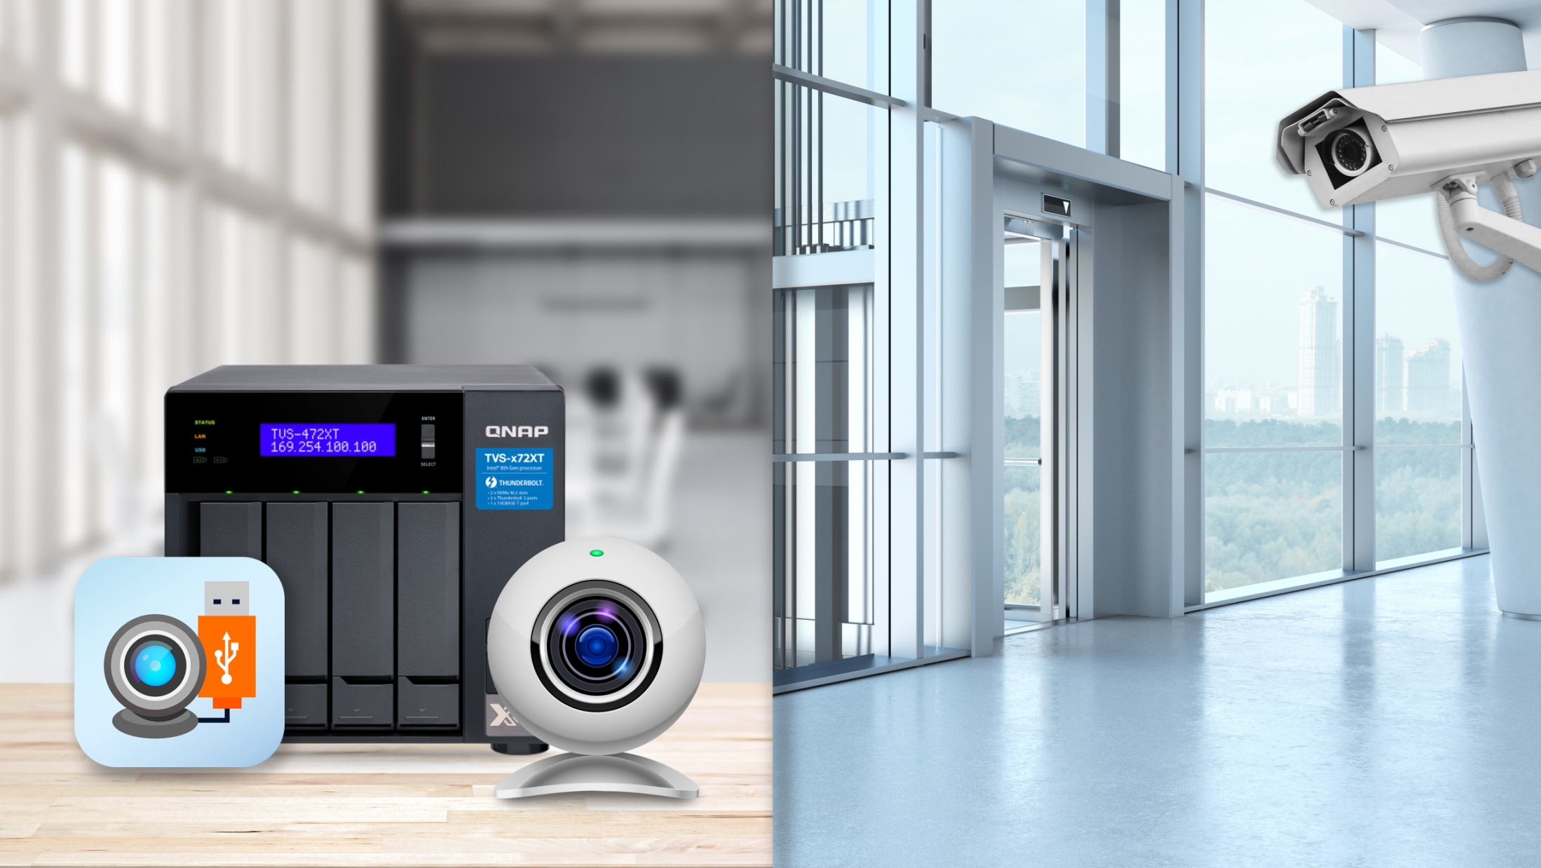

Slide 6
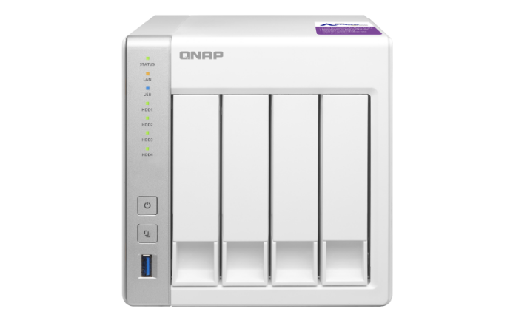
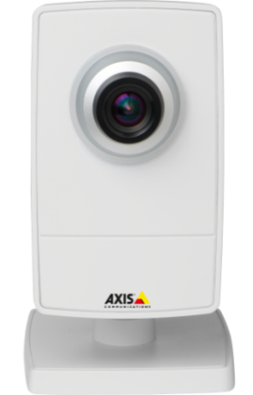
融合 USB Camera 與 IP Camera 的優點！
USB 攝影機的經濟實惠
IP 攝影機的彈性功能
經濟實惠
價格高昂
支援監控軟體
需從 Router取得 IP
隨插即用
Remote Live
Available
不支援監控軟體
QUSBCam2
高畫質
需供電/ PoE Switch

Slide 7
為何使用
?

Slide 8
四大優點
1
2
3
4
經濟實惠
隨插即用
可遠端監控
毋須額外供電
圖片及商標使用宣言
Notes:
當你使用了QUSBCam2，你就獲得了四個主要的優點
1.經濟實惠
2.可遠端監控
3.隨插即用
4.毋須額外供電

Slide 9
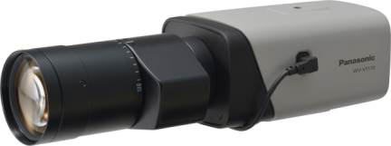
經濟實惠
 | Webcam | IP Camera
範例型號 | Logitech BRIO 4K HD | Panasonic WV-V1170
尺寸 | 輕巧 | 巨大
解析度 | 4K (4096 x 2160) (30 fps) | 4K (3,840 x 2,160) (30 fps)
動態偵測 | 不具備 | 內建
遠端觀看與管理 | 不具備 | 具備
功能 | 簡單 | 豐富
價格 | US$199 | US$1,618
通訊介面 | USB 2.0 或 USB 3.0 | Ethernet (需要另外準備供電)
Notes:
在這張表格之中，可看到Webcam有幾點優勢，包括尺寸輕盈、解析度佳，價格便宜。
但在劣勢的部分中，又可以依賴QUSBCam2來補足

Slide 10
隨插即用
準備簡易，只需要Webcam與NAS (Webcam需要支援UVC)
設定安裝只需三步驟
Intel CPU NAS, ARM CPU NAS 支援最多 4 隻 USB 攝影機 (仍會受 NAS 機身 USB 插槽數量限制)
AMD NAS 支援 1 隻 USB 攝影機
還需要準備路由器、PoE 交換器
安裝時要有 Camera Finder 掃描出 IP，並設定帳號密碼後才可設定完成使用。
Notes:
QUSBCam2的準備是很簡單的，只需要額外準備一台能運作QTS 4.3以上的 NAS
IP攝影機則還需要設定IP 掌握攝影機的帳號密碼

Slide 11
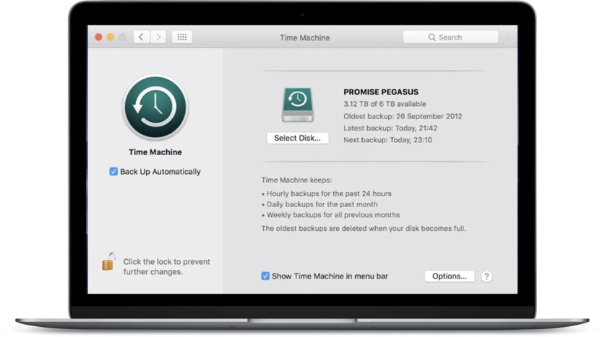
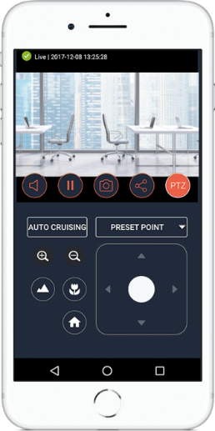
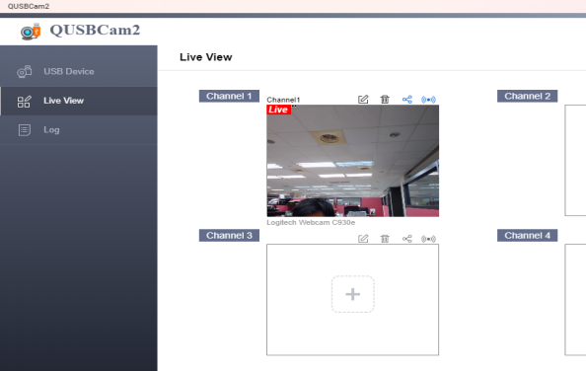
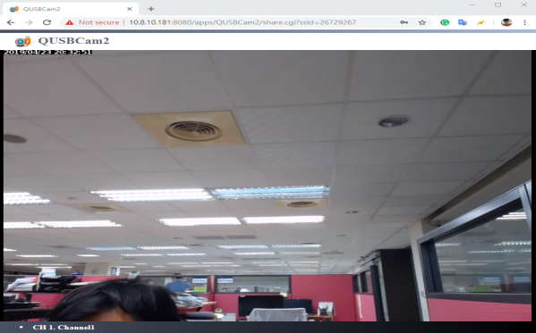
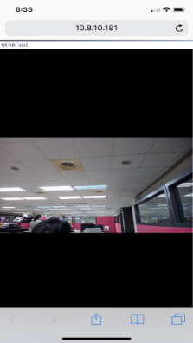
可遠端監控
分享網址給朋友觀看
(透過電腦瀏覽器)
分享網址給朋友觀看
(透過手機瀏覽器)
登入 QUSBcam2 監看
Notes:
透過QUSBCam2的使用者介面，可以登入QUSBcam2監看影像，也可分享網址給朋友(而且是可以設定密碼保護的)

Slide 12
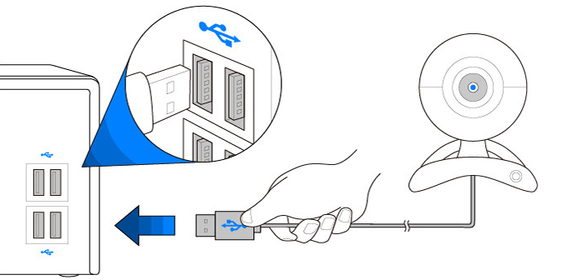
毋須額外供電
PoE
不需 PoE 交換器供電
只需插上 NAS 的 USB 孔
Notes:
由於USB camera隨插即用的特性，USB攝影機不需要PoE交換器的網路孔供電

Slide 13
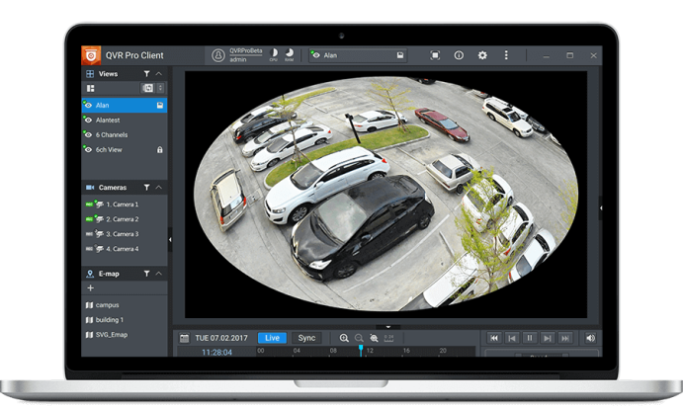
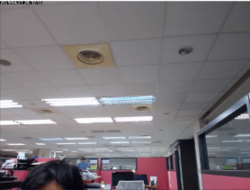
可與多種應用程式搭配使用！
以 ONVIF 協議
QVR Pro
儲存錄影檔案
QVR Pro Client
檢視錄影檔
Chrome 查看
分享串流網頁

Slide 14
安裝與設定
教學
超簡單 !
只要 3 步驟 !

Slide 15
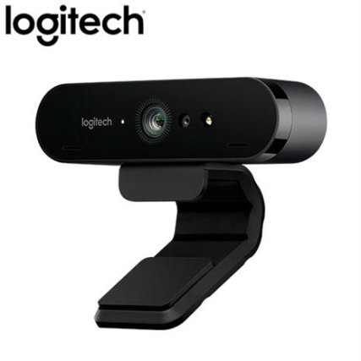
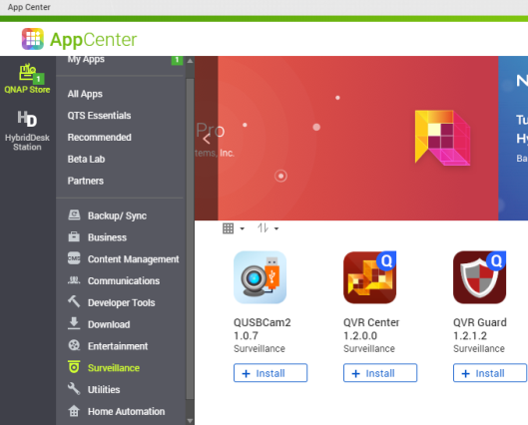
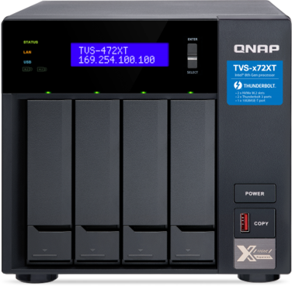
準備 QUSBCam2 安裝環境
With UVC Compatible
支援 UVC 協議的 USB 攝影機
QNAP NAS
(建議支援機種)
安裝 QUSBCam2 應用程式

Slide 16
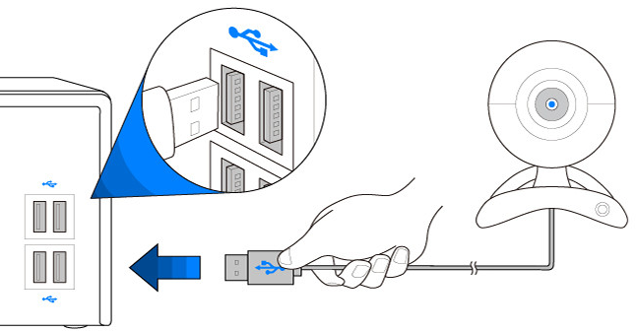
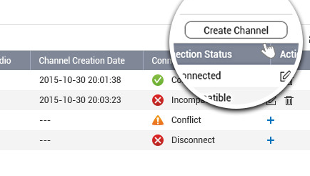
只要 3 步驟！
步驟 1
步驟 2
連接 USB 攝影機與 QNAP NAS
為攝影機建立一個監控頻道

Slide 17
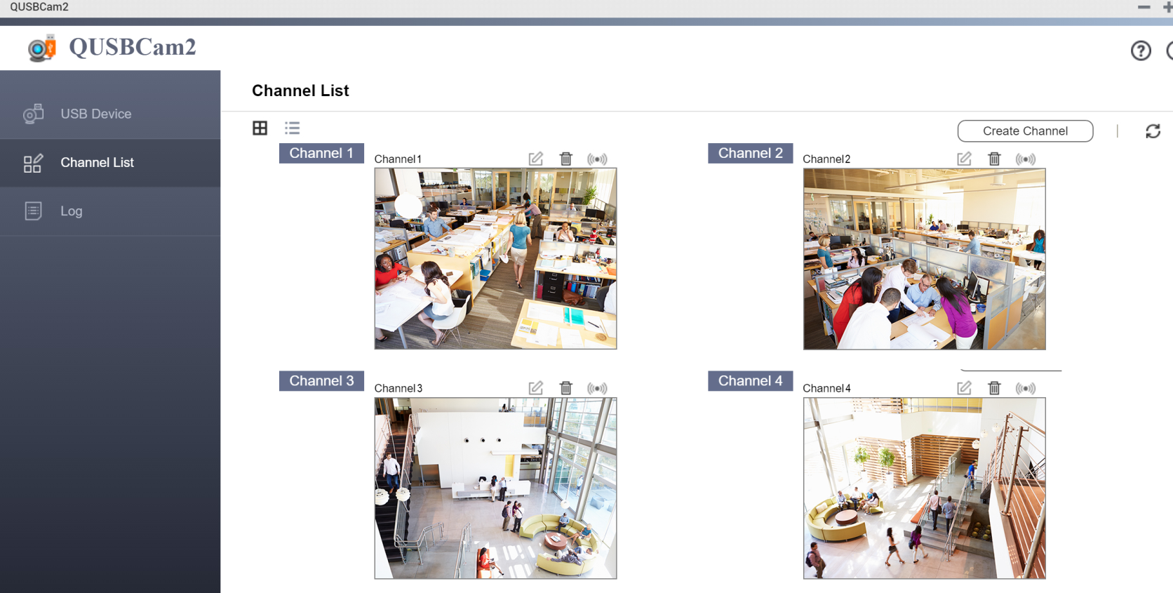
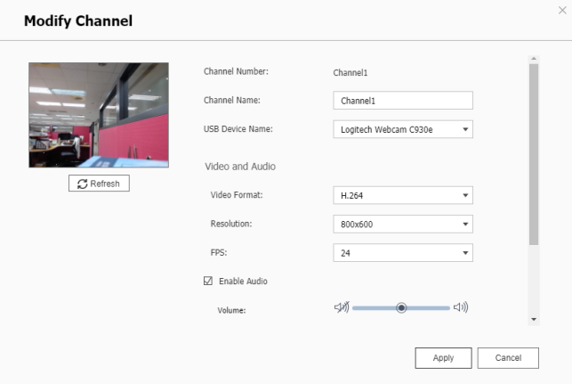
抱歉！其實只需要 2 步驟就完成安裝囉！
步驟 3
完成！點選「Live」直接開始監看即時畫面吧！
Live Button

Slide 19
Notes:
個人居家辦公

Slide 20
家庭
商用
Notes:
家庭
警衛
門禁
看護

Slide 21
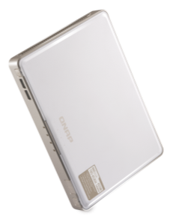
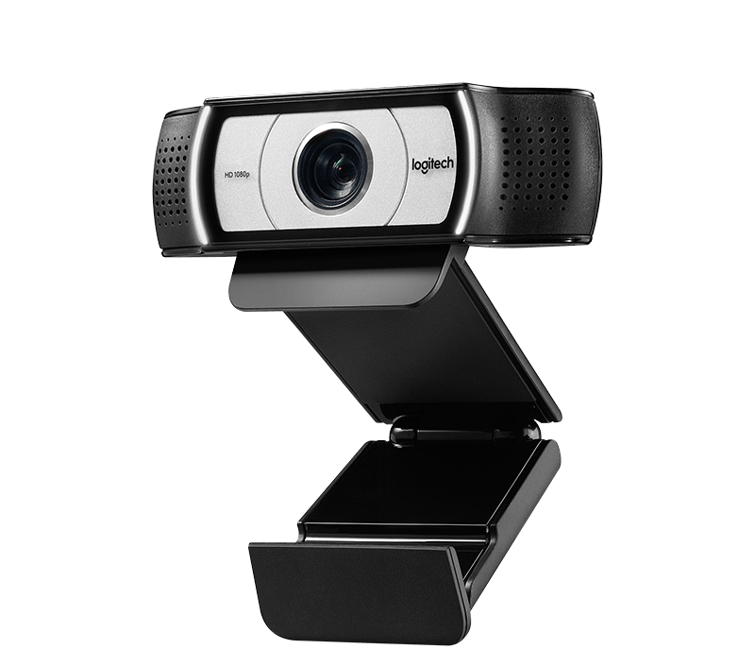
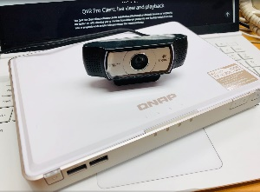
用戶案例回饋推薦｜智慧視訊事業處業務
出差回來啦？還順利嗎？
這次出差，我帶著 TBS-453DX，配一個 Webcam 就可以demo QVR Pro 了，超方便。
TBS-453DX聽說很輕盈
沒錯，重量不到一公斤，不用辛苦扛著 IP Cam 跟 PoE Switch，也不用擔心客戶沒有網路讓我連上Demo Site了。
建議機種：TBS-453DX
建議 Camera：
羅技 Webcam C930e
哇！真的好方便阿！

Slide 22
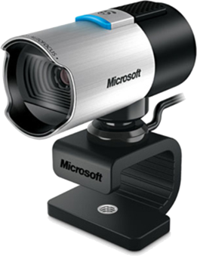
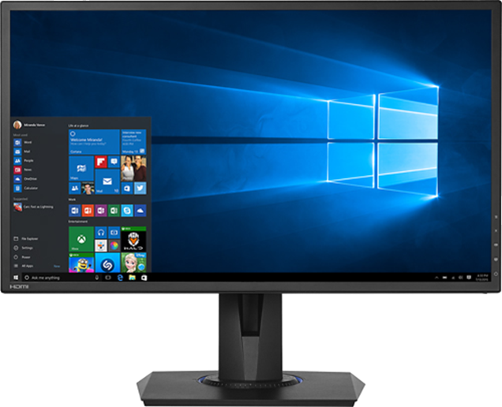
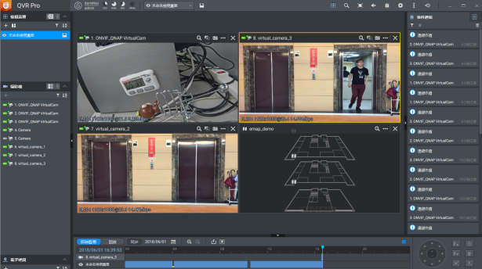
單機輕巧監控系統
USB 輸入
QVR Pro Client
觀看影像
QVR Pro
錄影
HDMI 輸出
Notes:
QUSBCam2 與 QVR Pro監控軟體伺服器端 和 QVR Pro Client 監控用戶端，都可以運作於同一台 NAS上，
所以這張非常易懂簡單的運作架構圖，可

Slide 23
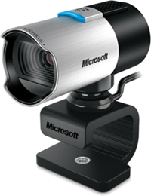
用戶案例回饋推薦｜遠距觀看寵物
你在看什麼？
我在看我家的狗在幹嘛～
你買攝影機裝在家裡喔？
我用 Webcam 搭配 QUSBCam2 就可以在外頭觀看家裡寵物了阿
建議機種：TBS-453DX
建議Camera：
微軟 LifeCam Studio

Slide 24
Notes:
家庭
警衛
門禁
看護

Slide 25
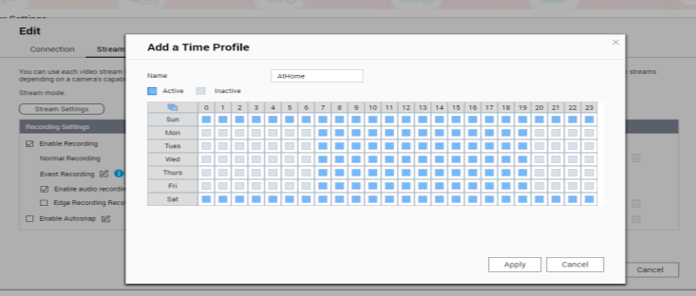
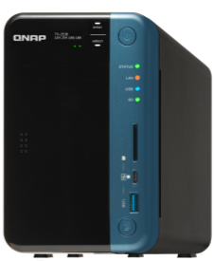
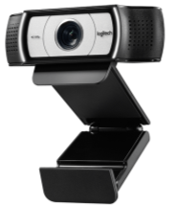
用戶案例回饋推薦｜家庭看護
USB Camera 不須額外PoE Switch，可直接放在 NAS 機器上監控居家環境喔！
搭配 QVR Pro - 事件排程錄影，只在無人在家的時候才進行錄影，兼顧安全與隱私的平衡。
排程功能真的很棒！我正在煩惱上班時想看一下看護有沒有好好照顧媽媽，但是兒子又在抗議假日回家不想被監視！
謝謝您的支持！
建議機種：
Logitech C930e
很棒的功能！
建議機種：TS-253B

Slide 26
用戶案例回饋推薦｜警衛
不知道剛剛客服電話是否清楚？十分感謝您選擇 QNAP 的產品！
很清楚！謝謝你！
我剛剛才發現還可以透過手機、平板觀看！我以為只能用電腦！這樣用戶掛號不見我就可以證明我真的沒收到不是弄丟了！
對呀！
甚至還可以分享串流！很棒的功能！我要直接分享給住戶！
謝謝您的支持！給予我們很大的動力！
建議機種：TS-253B
建議機種：
Logitech C930e

Slide 27
家庭
看護
警衛
門禁
Notes:
家庭
警衛
門禁
看護

Slide 28
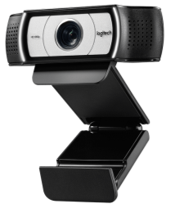
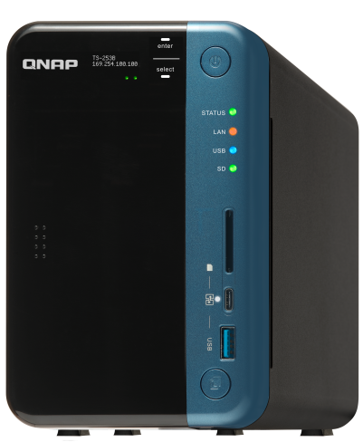
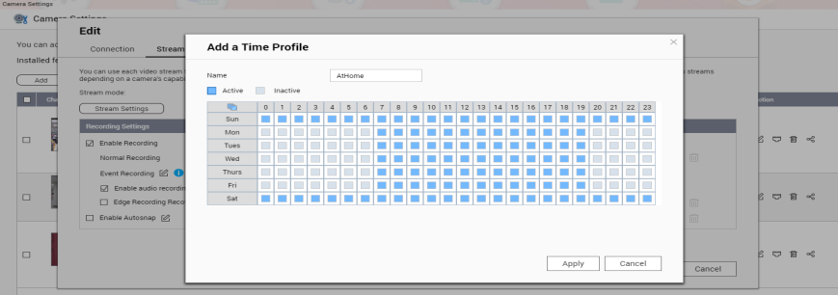
搭配 QVR Pro 排程錄影架構
USB 輸入
QUSBCam2
轉出影像
QVR Pro
排程錄影
HDMI 輸出
QVR Pro Client
觀看影像
Notes:
QUSBCam2可以透過QVR Pro將影像錄影至NAS之中，且QVR Pro的錄影排程設定可調整成您在家的時候不錄影，以保護您的居家隱私。

Slide 29
Notes:
運動場
零售
機場
飯店
工廠
教育
金融
醫療 (獸醫)
物流
電商

Slide 30
零售/櫃檯
飯店
工廠/物流
機場
教育
醫療
電商
運動場
Notes:
運動場
零售
機場
飯店
工廠
教育
金融
醫療 (獸醫)
物流
電商

Slide 31
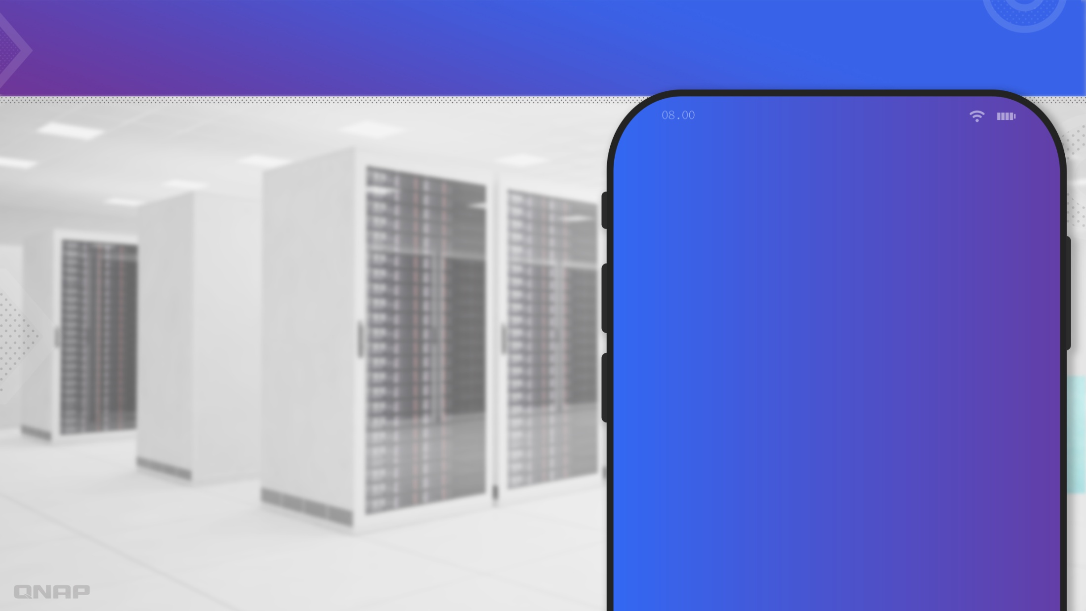
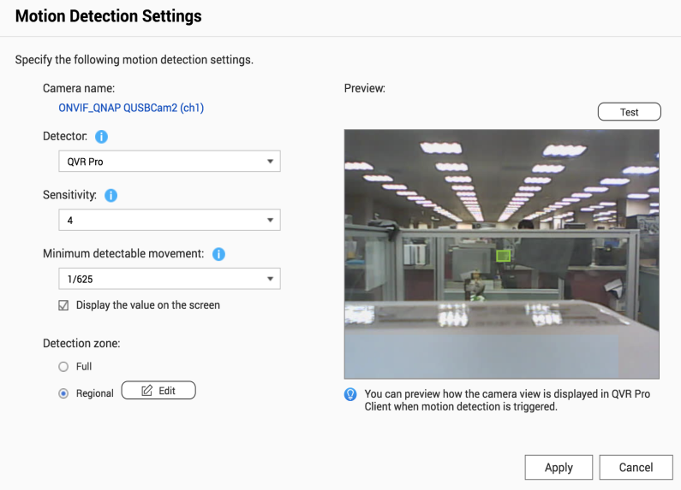
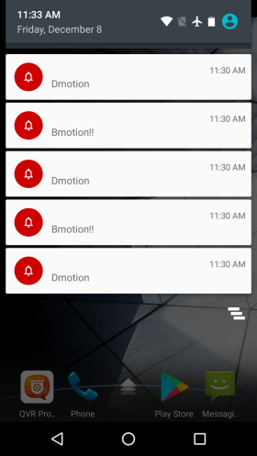
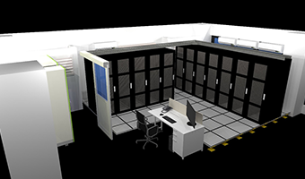
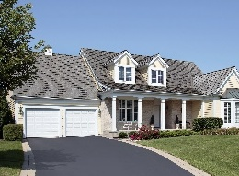
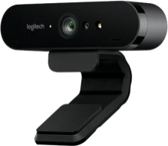
用戶案例回饋推薦｜機房
您好，想請問產品還符合您的需求嗎？
攝影機滿輕巧的！畫質也不錯～可以清楚看到機房人員進出！
十分感謝您的回饋分享！
但我希望能偵測有人進出並主動通知我，QUSBCam2 能做到嗎？
只需要搭配QVR Pro的伺服器端動態偵測功能，就可以偵測到有人進出您的機房進而主動推送手機通知給你喔。
建議機種：TS-853BU
建議 Camera：
Logitech BRIO 4K HD

Slide 32
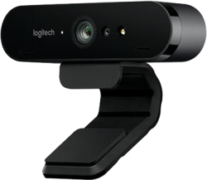
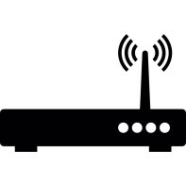
機房的使用架構
即時分析動態偵測
事件主動通知
除了使用傳統IP Camera，於機房本地端可直接在 NAS 上安裝 Webcam錄下設備周邊的影像。
Notes:
透過QVR Pro與QUSBCam2，您可混和兩種攝影機一起使用，於遠距的位置，使用傳統IP攝影機搭配POE交換器(Switch)，於機房內您可直接使用USB攝影機，監控機房內設備之安全。並且透過QVR Pro的即時分析動態能力，當有人員進出機房時，QVR Pro Client手機版就可收到通知，您就可以即時掌握機房內的動態。

Slide 33
用戶案例回饋推薦｜工廠
請問要如何設定IP？
透過 QUSBCam2 可即時記錄產線上的細部環節，無需顧慮IP的設定！
支援最高可達4K的解析度，可將影像細節毫無保留的存放下來。
好的！謝謝你的快速答覆！
畫面真的很清楚，沒有問題了謝謝你
建議機種：TS-853BU
建議 Camera：
Logitech BRIO 4K HD
很榮幸為您服務！

Slide 34
總結
 | 個人 | 居家 | 企業
適合搭配 | 分享即時影像網址 (且可被認證碼保護)
 |  | QVR Pro 設定錄影排程 | QVR Pro 設定伺服器動態偵測
適合機種 | TBS-453DB | TS-253B | TS-853BU
適合原因 | 輕巧
適合攝影機 | Logitech C930e | 微軟 LifeCam Studio | Logitech BRIO 4K HD
適合原因 | 輕巧 | 畫質良好 | 4K解析度
圖片及商使用宣言
Notes:
QUSBCam2是一個輕巧好用的影像監控小工具，再加上QVR Pro與內建的各種功能，將可享受到強大的監控軟體平台所帶來的便利
不論個人、居家、企業等等，都有各自適合的NAS機種與攝影機機種，如果各位觀眾已有QNAP NAS，不妨採購一個Webcam攝影機試試看我們提到的功能。

Slide 35
Notes:
展示如何挑選購買

Slide 36
©2019著作權為威聯通科技股份有限公司所有。威聯通科技並保留所有權利。威聯通科技股份有限公司所使用或註冊之商標或標章。檔案中所提及之產品及公司名稱可能為其他公司所有之商標 。

